Slide 1
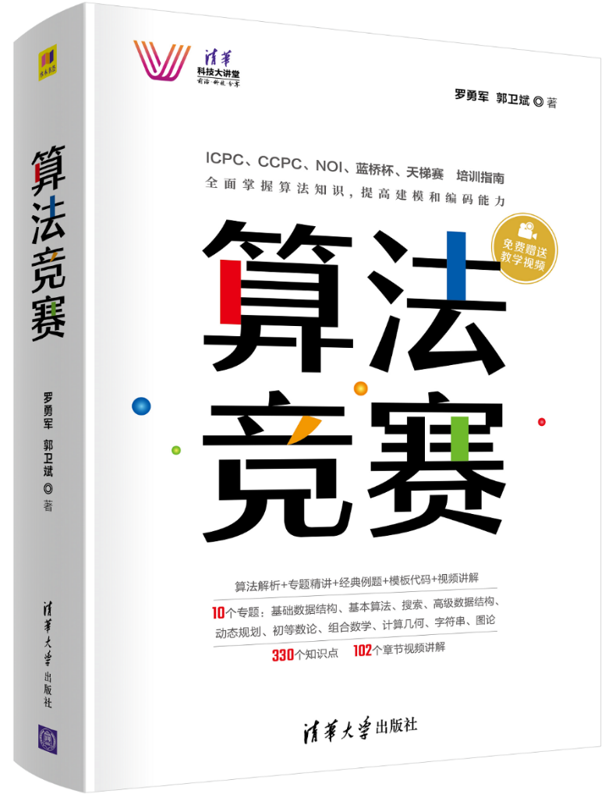
6.17 杜教筛
《算法竞赛》清华大学出版社 罗勇军
杜教筛概念
推导
杜教筛算法

Slide 2

杜教筛
洲阁筛、Min-25筛
杜教筛的核心内容：
杜教筛用途：在低于线性时间里，高效率求一些积性函数的前缀和。
杜教筛算法 = 整除分块 + 狄利克雷卷积 + 线性筛。
杜教筛公式：

Slide 3





例题
给定一个正整数n，n ≤ 2³¹ −1，求:
题目中的 是欧拉函数， 是莫比乌斯函数。
题目求这2个积性函数的前缀和，由于n很大，不能用复杂度O(n) 的线性方法算
如果用杜教筛计算，复杂度是 。

Slide 4


杜教筛公式
杜教筛解决这一类问题：设f(n)是一个数论函数，计算 。
由于n很大，要求以低于O(n)的复杂度求解，用前面提到的线性筛不够。
如果能用到整除分块，每一块的值相等一起算，就加快了速度，也就是构造形如 的整除分块。
杜教筛的思路，是把f(n)构造成能利用整除分块的新的函数，这个构造用到了卷积。

Slide 5


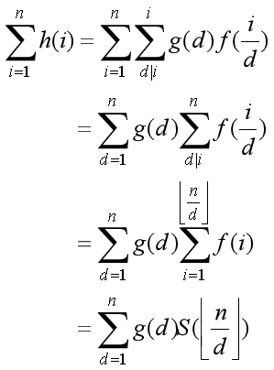

构造2个积性函数h和g，满足卷积： 。
根据卷积的定义，有 ，求和：
网上昵称“杜教筛变换

Slide 6



为计算S(n)，把式子右边的第一项提出来：
式中的i和d无关，为方便看，改写为：

Slide 7


杜教筛复杂度
分析 的复杂度是 的。

